Slide 1
SCENA URBANĂ
CU PARTICULE ȘI EFECTE DE ILUMINARE
Proiect EGC · Elemente de Grafică pe Calculator
Vatajita Teodor-Florin · Gr. 4LF342, TI II · Brașov, 2026

Slide 2






Cuprins
1
1. Introducere & Configurare mediu
2
2. Tema proiectului & Obiective
Setup Visual Studio, FreeGLUT
Scenă urbană, obiective tehnice
3
3. Arhitectura aplicației
4
4. Implementare tehnică
Structura, fluxul de date
OpenGL, metode cheie
5
5. Rezultate
6
6. Concluzii
Validare vizuală, performanță stabila
Integrare finală, demonstrarea competențelor

Slide 3



1. Introducere & Configurare Mediu
Contextul proiectului
Stack tehnologic
▸ Aplicație grafică 3D interactivă dezvoltată în C++
C++
▸ Utilizează pipeline-ul fix OpenGL 1.1 + FreeGLUT
Limbaj principal, performanță ridicată
▸ Scena urbană animată în timp real
OpenGL
▸ Mediu de dezvoltare: Microsoft Visual Studio
Pipeline fix, randare 2D/3D
FreeGLUT
Ferestre, input, timer callbacks
stb_image.h
Încărcare texturi PNG/BMP/PPM

Slide 4



2. Tema Proiectului & Obiective
Cartier procedural
Iluminare hibridă
Algoritmi de randomizare pentru etaje, textură fațadă
Spotlight stradal + lumină punct (jar) + ciclu temporal zi/noapte
Sisteme de particule
Țigară interactivă
Ploaie (1500 picături) + Fum țigară cu Billboarding & Alpha Blend
Obiect 3D cu pick-up (tasta E), animație fumat (tasta F)
Cameră First-Person
Billboard pisică
Control WASD + mouse, coliziuni matematice cu pereții balconului
Textură PNG cu canal Alpha, Alpha Testing pentru contur organic

Slide 5
3. Arhitectura Aplicației
main.cpp
Entry point · GLUT callbacks
City.h
Assets.h
Cigarette.h
Generare procedurală
blocuri + stradă
Balcon, Stalpi, Billboard Pisica
Sistemul de particule de particule pentru fumul de la tigara + model tigara
Rain.h
Player.h
Sistemul de particule pentru ploaie
Picaturi de ploaie
FPS camera, yaw/pitch,
coliziuni

Slide 6
4. Implementare Tehnică — Subsisteme Cheie
Sistemul de Iluminare
Ploaie — 1500 Particule
› GL_LIGHT0: ambiental global, variabil cu timeOfDay
› Generare batch 15/cadru, direcție randomizată
› GL_LIGHT2/3: Spotlight stâlpi, unghi 25°, exp 50
› Coliziune cu tavanul balconului (AABB)
› GL_LIGHT1: Jar țigară, atenuare cuadratică 5.0f
› Gradient Alpha 0.4→0 + offset vânt (wind drift)
Fum Țigară — Billboarding
Cameră First-Person
› Extragere vectori right/up din matricea ModelView
› Mișcare WASD + rotație mouse (yaw/pitch)
› Alpha Blending GL_SRC_ALPHA, fade-out cu life
› Pitch clampat la ±1.5 rad (no flip)
› Intensificare vizuală la modul 'heavySmoke'
› Coliziuni: restaurare oldX/oldZ la limita balcon

Slide 7
4. Implementare Tehnică — Texturare & Generare Procedurală
Sistemul de texturare
Generare Procedurală Oraș
Librărie:
stb_image.h — BMP, PPM, PNG cu Alpha
▸ Clădiri cu 1 - 14 etaje, predefinite pentru umplerea scenei
Flip Y:
stbi_set_flip_vertically_on_load(true)
▸ Amprenta la sol și spațierea generate aleator
Mod blend:
GL_SRC_ALPHA / GL_ONE_MINUS_SRC_ALPHA
▸ Fațade cu textură unică per etaj din pool de 4 texturi
Skybox:
PPM → canal R ca transparență nori
▸ Subdivizare sol în grid - iluminare spotlight vizibilă
Clădiri:
Pool 4 texturi perete + textură intrare
▸ Stradă texturată asfalt umed, subdivizată identic
Billboard:
PNG canal Alpha + Alpha Testing
▸ Stâlpi de iluminat plasați procedural pe stradă
GL_MODULATE:
Iluminare × textură pentru realism
▸ Generare o singură dată (init_city()) — reused per frame
Fallback:
Culoare solid dacă textura lipsește

Slide 8
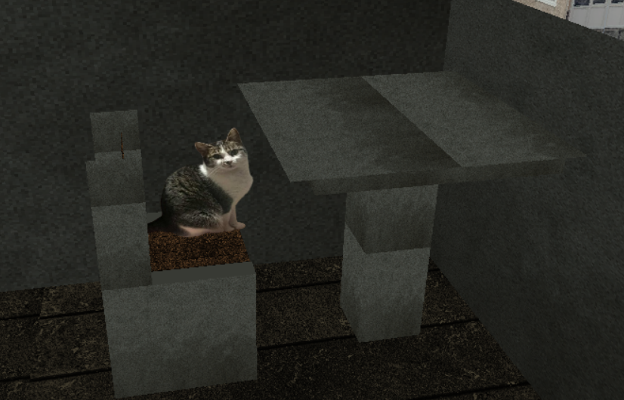
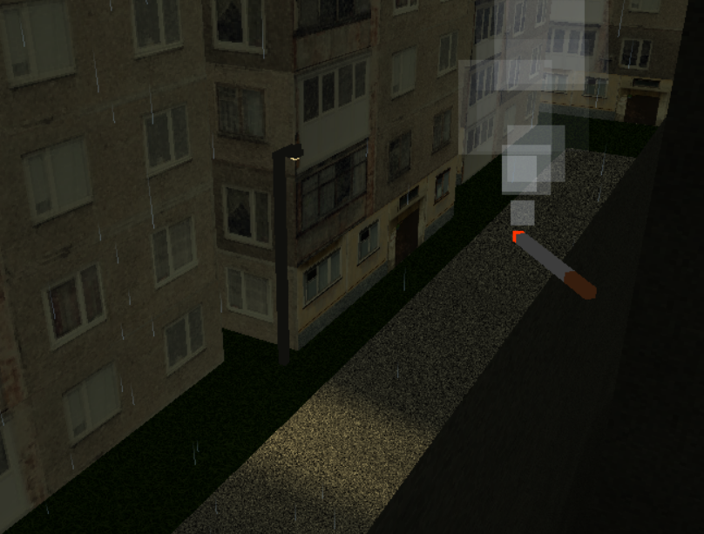
5. Rezultate

Slide 9
6. Concluzii Generale
Integrare completă a conceptelor EGC
Geometrie 3D, iluminare, texturare, particule și interacțiune.
Mediu urban procedural realist
Cartier de blocuri unic la fiecare rulare, iluminare stradală, ciclu zi-noapte.
Sisteme de particule funcționale
Ploaie cu coliziuni fizice și fum cu billboarding & alpha blending.
Arhitectură modulară și extensibilă
Fișiere header separate per subsistem, cod organizat orientat pe obiecte.
Rezultate
60 FPS stabil, fără memory leaks, toate componentele validate individual.

Slide 10
Universitatea Transilvania din Brașov
Facultatea IESC · Dept. Automatică și TI
Multumesc pentru atentie!
Vatajita Teodor-Florin · Gr. 4LF342, TI II · Brașov, 2026
Proiect EGC · Elemente de Grafică pe Calculator

